Slide 1
Chap16. PL/SQL 기초

Slide 2
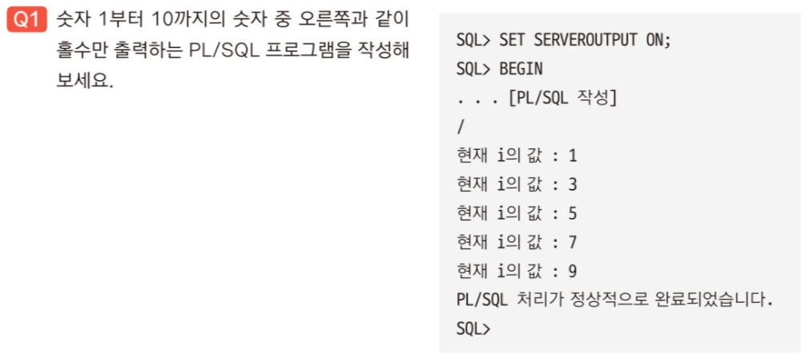

Slide 3
